Slide 1

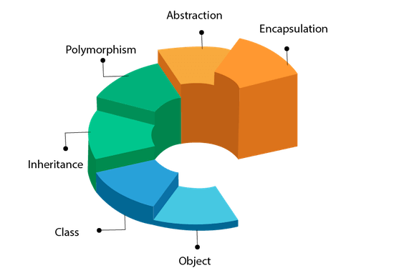


Javada String Kullanımı ve String Dönüşümleri
Nesneye Yönelik Programlama
www.youtube.com/BMderslerim
Hazırlayan : Harun ŞİMŞEK 2011404048
Tarih : 02/06/2022
Sürüm : v1
Ders Yürütücüsü : Doç. Dr. İsmail KIRBAŞ

Slide 2
İÇİNDEKİLER
String Nedir?
String Veri Tipinin Kullanım Alanları Nelerdir?
String Örnek Kullanımı
String Veri Tipinde Sayılar
String Veri Tipinde Sayılar Örnek Karşılaştırma
String Dönüşümleri
String → Integer Dönüşümü
Integer → String Dönüşümü
Long → String Dönüşümü
Float → String Dönüşümü
Byte → String Dönüşümü
Yardımcı Kaynaklar

Slide 3
String Nedir?
String veri türü Unicode karakterlerden oluşan bir dizi grubudur. Genellikle metinsel ifadeleri barındırır.Tırnak işaretleri arasına yazılır.

Slide 4

String Veri Tipinin Kullanım Alanları Nelerdir?
Metin veya karakter gruplarını kullanmamız gereken her yerde string veri tipini kullanabiliriz.

Slide 5
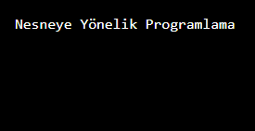
String Örnek-1 Kullanımı
public class Main {
public static void main(String[] args) {
String ders = "Nesneye Yönelik Programlama";
System.out.println(ders);
}
}

Slide 6
String Veri Tipinde Sayılar
Bir değişkene atanan sayı değeri eğer iki tırnak arasında belirtiliyorsa bu değer bir string değer olarak kabul görür.
Bunun farkını şimdiki iki örnek arasındaki farkla daha iyi anlayacağız.

Slide 7

String Veri Tipinde Sayılar Örnek-1
public class Main {
public static void main(String[] args) {
int sayi1 = 20;
int sayi2 = 30;
int toplam = sayi1 + sayi2;
System.out.println(toplam);
}
}

Slide 8

String Veri Tipinde Sayılar Örnek-2
public class Main {
public static void main(String[] args) {
String sayi1 = "20";
String sayi2 = "22";
String toplam = sayi1 + sayi2;
System.out.println(toplam);
}
}

Slide 9
String Dönüşümleri
1-String tipinden integer tipine dönüştürme
2-Integer tipinden string tipine dönüştürme
3-Long tipinden string tipine dönüştürme
4-Float tipinden string tipine dönüştürme
5-Byte tipinden string tipine dönüştürme

Slide 10
String Tipinden Integer Tipine Dönüştürme
Bu dönüştürme yöntemi için 2 yol kullanılabilir.Bunlar parseInt ve valueOf metotlarıdır.
String ornek="5";
int yol1=Integer.parseInt(ornek);
int yol2=Integer.valueOf(ornek);
valueOf metodu diğer metoda göre yavaştır ve Integer tipinde bir nesne döndürür.Fakat parseInt metodu hızlı ve int tipinde bir veri döndürür.

Slide 11
Integer Tipinden String Tipine Dönüştürme
Bu dönüştürme yöntemi içinde 2 yol kullanılabilir.Bunlar toString ve valueOf metotlarıdır.
int sayi1=9;
String deger1=Integer.toString(sayi1);
String deger2=String.valueOf(sayi1);
Aynı şekilde aralarındaki fark sadece hız farkıdır.toString metodu valueOf metoduna göre biraz daha hızlıdır.

Slide 12
Long Tipinden String Tipine Dönüştürme
long sayi1=156;
String deger1=Long.toString(sayi1);

Slide 13
Float Tipinden String Tipine Dönüştürme
float x=248f;
String y=Float.toString(x);

Slide 14
Byte Tipinden String Tipine Dönüştürme
byte sayi=6;
String deger=Byte.toString(sayi);

Slide 15
Yardımcı Kaynaklar
w3schools.com/java/
https://bizneyapiyoruzki.com/2018/20/yazilim/javada-tip-donusumleri-type-casting/

Slide 16
İlginiz için teşekkürler…
Nesneye Yönelik Programlama
www.youtube.com/BMderslerim
Hazırlayan : Harun ŞİMŞEK 2011404048 E-posta : harunsimsek3345@gmail.com
Tarih : 02/06/2022
Ders Yürütücüsü : Doç. Dr. İsmail KIRBAŞ

